Slide 1
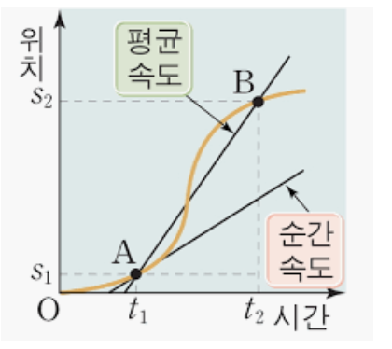
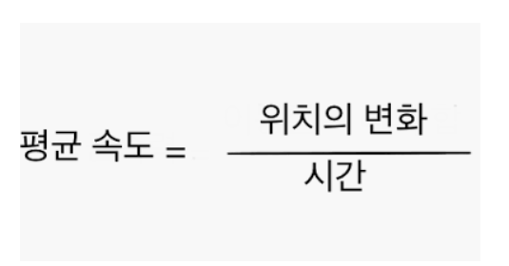
평균 속도

Slide 2
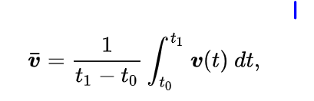



Slide 3
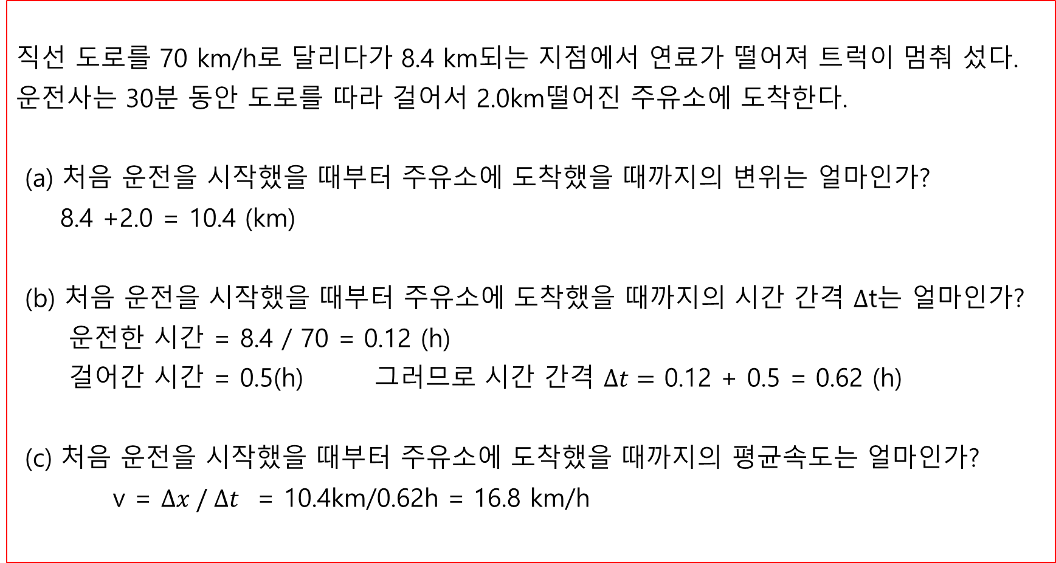
직선 도로를 70 km/h로 달리다가 8.4 km되는 지점에서 연료가 떨어져 트럭이 멈춰 섰다.
운전사는 30분 동안 도로를 따라 걸어서 2.0km떨어진 주유소에 도착한다.
(a) 처음 운전을 시작했을 때부터 주유소에 도착했을 때까지의 변위는 얼마인가?
8.4 +2.0 = 10.4 (km)
(b) 처음 운전을 시작했을 때부터 주유소에 도착했을 때까지의 시간 간격 $∆$t는 얼마인가?
운전한 시간 = 8.4 / 70 = 0.12 (h)
걸어간 시간 = 0.5(h) 그러므로 시간 간격 $∆t=$ 0.12 + 0.5 = 0.62 (h)
(c) 처음 운전을 시작했을 때부터 주유소에 도착했을 때까지의 평균속도는 얼마인가?
v = $∆x / ∆t$ = 10.4km/0.62h = 16.8 km/h

